Slide 1
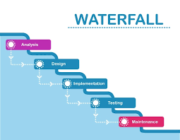
Chương 2: Tiến Trình Phát Triển
2.1 Các phương pháp phát triển hệ thống thông tin
2.1.1Phương pháp truyền thống waterfall
- Khái niệm:
Mô hình thác nước (Waterfall): Một quy trình phát triển hệ thống đa tầng, tuần tự, trong
đó hoạt động ở giai đoạn tiếp theo không thể bắt đầu cho đến khi kết quả của giai đoạn
hiện tại được xem xét và phê duyệt hoặc sửa đổi khi cần thiết (Giai đoạn sau chỉ được
thực hiện khi giai đoạn trước đã hoàn tất).
Có 6 giai đoạn: Điều tra, phân tích, thiết kế, xây dựng, tích hợp và thực hiện.

Slide 2
1.1.2 Ưu và nhược điểm của waterfall
Ưu điểm:
Dễ dàng triển khai và quy trình dễ hiểu
Đánh giá chính thức vào cuối mỗi giai đoạn cho phép kiểm soát quản lý tối đa.
Cách tiếp cận này yêu cầu tạo ra tài liệu hệ thống đáng kể để các yêu cầu hệ thống có thể được truy xuất trở lại các nhu cầu kinh doanh đã nêu.
Phương pháp tiếp cận tạo ra nhiều sản phẩm trung gian có thể được xem xét để đo lường tiến độ phát triển hệ thống.
Nhược điểm:
Người dùng có được một hệ thống đáp ứng các nhu cầu như các nhà phát triển đã hiểu; tuy nhiên, đây có thể không phải là thứ mà người dùng thực sự cần.
Thông thường, nhu cầu của người dùng không bị thay đổi hoặc thông báo sai hoặc hiểu nhầm.
Người dùng không thể dễ dàng xem xét các sản phẩm trung gian và đánh giá liệu một sản phẩm cụ thể (ví dụ: sơ đồ luồng dữ liệu) có dẫn đến một hệ thống đáp ứng các yêu cầu kinh doanh của họ hay không.
Không phù hợp để triển khai với những dự án dài và phức tạp, có nhiều sự thay đổi trong yêu cầu.

Slide 3
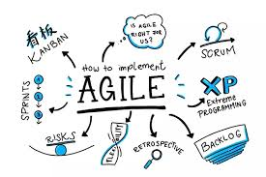
2.1.2 Phương pháp hiện đại Agile-Scrum
Khái niệm Agile
Là một tập hợp các phương thức phát triển lặp và tăng dần trong đó các yêu cầu và
giải pháp được phát triển thông qua sự liên kết cộng tác giữa các nhóm tự quản và liên
chức năng. Agile là cách thức làm phần mềm linh hoạt để làm sao đưa sản phẩm đến tay
người dùng càng nhanh càng tốt càng sớm càng tốt
Khái niệm Scrum
Scrum là một khung phát triển Agile sử dụng phương pháp dựa trên nhóm để giữ
cho nỗ lực phát triển tập trung và nhanh chóng. Scrum nhấn mạnh các cá nhân và các
tương tác đối với quy trình và công cụ, phần mềm trên tài liệu toàn diện, hợp tác của
khách hàng về đàm phán hợp đồng và phản hồi thay đổi theo kế hoạch

Slide 4
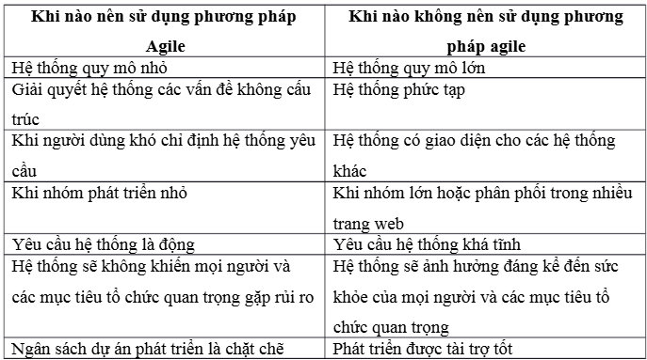
2.1.3 Khi nào nên sử dụng Agile và khi nào thì không sử dụng Agile

Slide 5
2.1.4 Ưu và nhược điểm của Agile
Ưu điểm:
Đối với các dự án phù hợp, phương pháp này đưa một ứng dụng vào sản xuất sớm hơn bất kỳ cách tiếp cận nào khác.
Tài liệu được sản xuất như một sản phẩm phụ của việc hoàn thành các nhiệm vụ dự án
Agile buộc làm việc nhóm và rất nhiều tương tác giữa người dùng và các bên liên quan
Nhược điểm:
Đó là một quá trình căng thẳng có thể đốt cháy các nhà phát triển hệ thống và những người tham gia dự án khác.
Cách tiếp cận này đòi hỏi các nhà phân tích và người dùng hệ thống phải có kỹ năng trong các công cụ phát triển hệ thống Agile và các kỹ thuật Agile
Agile đòi hỏi một tỷ lệ lớn hơn thời gian của các bên liên quan và người dùng so với các phương pháp khác

Slide 6

2.2.1 Môi trường và công cụ phát triển hệ thống thông tin
Môi trường phần cứng
Máy chủ (Server): AWS, Google Cloud, Microsoft Azure, VPS, On-premise serve
Máy trạm (Workstation): PC, Laptop, Mobile, Tablet
Mạng và thiết bị kết nối: Router, Switch, IoT devices
Môi trường phần mềm
Hệ điều hành: Windows, Linux, macOS
Công nghệ web: HTML, CSS, JavaScript, React, Vue.js, Angular
Công nghệ backend: Python (Django/Flask), Node.js, PHP, Java (Spring Boot), C# (.NET)
Cơ sở dữ liệu: MySQL, PostgreSQL, MongoDB, Oracle, SQL Server
Dịch vụ Cloud: AWS, Google Cloud, Firebase

Slide 7

2.2.2 Công cụ phát triển hệ thống thông tin
Công cụ lập trình
IDE và Code Editor: Visual Studio code, Pycharm, Intellij IDEA, Eclipse, NetBeans
Quản lý phiêm bản: Git, GitHub, GitLab, Bitbucket
Công cụ thiết kế và tài liệu hóa
Thiết kế giao diện: Figma, Adobe XD, Sketch
Thiết kế CSDL: MySQL, Workbench, Microft Visio, ER/Studio
Tạo tài liệu: Microsoft Office, Google Docs, Notion
Công cụ kiểm thử và triển khai
Kiểm thử: Postman(API) ,Selenium(UI Test), Jmeter(Hiệu năng)
CI/CD: Docker, Jenkins, GitGub Actions
Triển Khai: Docker, Kubernetes, Heroku, Vercel, Netlify

Slide 8

2.3.1 Quản lý dự án phát triển hệ thống thông tin
Khái niệm
Quản lý dự án hệ thống thông tin là công việc tổ chức, quản lý các dự án phát triển sản phẩm về công nghệ thông tin. Hoạt động theo dự án, có thời gian cụ thể, mục tiêu là sản phẩm công nghệ thông tin đã được xác địh từ trước. Mục tiêu công việc là lên phương án triển khai, phân bổ nguồn lực bao gồm nhân lực – tài chính – công nghệ – thời gian, kiểm soát, đánh giá, xử lý vấn đề phát sinh nhằm đạt được mục tiêu ban đầu đề ra.

Slide 9

2.3.2 Quy trình quản lý dự án hệ thống thông tin
Lập kế hoạch
Ở giai đoạn này, người đảm nhận vai trò quản lý dự án cho kỹ sư sẽ thực hiện các nhiệm vụ: xác định các mục tiêu của dự án phù hợp với yêu cầu của khách hàng/tổ chức, tính toán nguồn lực cần sử dụng, các đầu việc cần thực hiện, phân chia công việc cho từng phòng ban, cá nhân. Ở bước đầu này, tuy chưa thực hiện nhưng lại đòi hỏi rất nhiều sự logic, rõ ràng, đánh giá mức độ khả thi của phương án và dự phòng khi có rủi ro.

Slide 10

2.3.2 Quy trình quản lý dự án hệ thống thông tin
Triển khai dự án
Kế hoạch đã được thống nhất, tính toán kỹ càng thì tiến hành triển khai để kịp tiến độ. Phân bổ nhân sự, nguồn lực theo kế hoạch, quản lý tiến độ triển khai theo dự tính, lên lịch trình triển khai cụ thể, hoạt động hết năng suất để đạt được hiệu quả công việc tốt nhất.

Slide 11

2.3.2 Quy trình quản lý dự án hệ thống thông tin
Giám sát dự án
Giai đoạn giám sát này sẽ thực hiện xuyên suốt đến khi kết thúc dự án. Kiểm tra, rà soát việc triển khai dự án theo từng giai đoạn, có sự đánh giá và báo cáo thường xuyên, định kỳ nhằm kiểm soát tốt hoạt động, quản trị các rủi ro nếu có. Khi dự án kết thúc, kết quả báo cáo từng giai đoạn cũng có giá trị nhằm tổng kết dự án, đút rút kinh nghiệm cho những dự án tiếp theo.

Slide 12
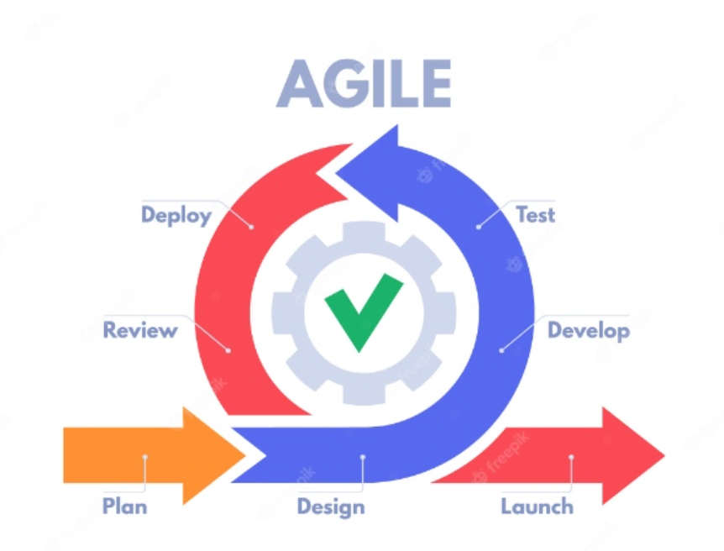
2.3.3 Agile – Giải pháp tối ưu nhất
Với những đặc thù của việc quản lý dự án hệ thống thông tin thì Agile sẽ là một phương pháp làm việc tối ưu nhất hiện nay. Hoạt động dựa trên tinh thần thích ứng linh hoạt, kiểm soát rủi ro và chi phí nhờ việc chia nhỏ giai đoạn dự án, thông tin được truyền tải đúng đủ tốc độ Agile đã và đang tạo nên hiệu quả làm việc dự án tốt hơn bất kỳ phương pháp nào.
Những lợi ích trông thấy mà phương pháp Agile mang lại, giúp bạn quản lý dự án hệ thống thông tin hiệu quả hơn cách làm cũ:
Thích ứng linh hoạt trước những thay đổi của thị trường;
Kiểm soát rủi ro tốt hơn, tận dụng tối đa kết quả làm việc của từng giai đoạn nhỏ trong dự án;
Đáp ứng tốt các yêu cầu, mong muốn của khách hàng nhờ việc tương tác, trao đổi thông tin nhanh chóng, đầy đủ, ít qua các cấp bậc khác;
Gia tăng tính gắn kết nhờ vào việc kết hợp đáp ứng yêu cầu cải tiến thường xuyên;
Sản phẩm cuối cùng sở hữu giá trị cao hơn dựa vào việc tiếp nhận thông tin, yêu cầu mới và việc tập trung tạo ra giá trị thay vì chú trọng vào các hình thức làm việc có phần rườm rà khác.

Slide 13
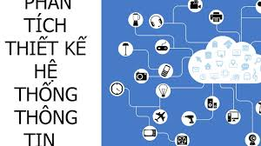
2.4.1 Các bước tổng quát phân tích thiết kế hệ thống thông tin
Khái niệm phân tích thiết kế hệ thống
Quá trình phát triển một phần mềm từ giai đoạn hình thành ý tưởng đến khi phần mềm được triển khai đến người sử dụng cần trải qua rất nhiều hoạt động phức tạp.

Slide 14

2.4.2 Các bước phân tích thiết kế hệ thống
Giai đoạn 1: Khảo sát dự án
Khảo sát hiện trạng là giai đoạn đầu tiên trong quá trình phát triển một hệ thống thông tin. Nhiệm vụ chính trong giai đoạn này là tìm hiểu, thu thập thông tin cần thiết để chuẩn bị cho việc giải quyết các yêu cầu được đặt ra của dự án. Giai đoạn khảo sát được chia làm hai bước
Bước 1:
Khảo sát sơ bộ: tìm hiểu các yếu tố cơ bản (tổ chức, văn hóa, đặc trưng, con người,…) tạo tiền đề để phát triển HTTT phù hợp với dự án và doanh nghiệp.
Khảo sát chi tiết: thu thập thông tin chi tiết của hệ thống (chức năng xử lý, thông tin được phép nhập và xuất khỏi hệ thống, ràng buộc, giao diện cơ bản, nghiệp vụ) phục vụ cho việc phân tích và thiết kế.
Bước 2: Đặt ra các vấn đề trọng tâm cần phải giải quyết, như:
Thông tin đưa vào hệ thống phải như thế nào?
Dữ liệu hiển thị và xuất ra khác nhau ở những điểm nào?
Ràng buộc giữa các đối tượng trong hệ thống cần xây được dựng ra sao?
Chức năng và quy trình xử lý của hệ thống phải đảm bảo những yêu cầu nào?
Cần sử dụng những giải pháp nào? Tính khả thi của từng giải pháp ra sao

Slide 15

2.4.2 Các bước phân tích thiết kế hệ thống
Giai đoạn 2: Phân tích hệ thống
Mục tiêu của giai đoạn là xác định các thông tin và chức năng xử lý của hệ thống, cụ thể như sau:
Xác định yêu cầu của HTTT gồm: các chức năng chính – phụ; nghiệp vụ cần phải xử lý đảm bảo tính chính xác, tuân thủ đúng các văn bản luật và quy định hiện hành; đảm bảo tốc độ xử lý và khả năng nângcấp trong tương lai.
Phân tích và đặc tả mô hình phân cấp chức năng tổng thể thông qua sơ đồ BFD (Business Flow Diagram), từ mô hình BFD sẽ tiếp tục được xây dựng thành mô hình luồng dữ liệu DFD (Data Flow Diagram) thông qua quá trình phân rã chức năng theo các mức 0, 1, 2 ở từng ô xử lý. Phân tích bảng dữ liệu. Cần đưa vào hệ thống những bảng dữ liệu (data table) gồm các trường dữ liệu (data field) nào? Xác định khóa chính (primary key), khóa ngoại (foreign key) cũng như mối quan hệ giữa các bảng dữ liệu (relationship) và ràng buộc (constraint) dữ liệu cần thiết.
Ở giai đoạn này, các chuyên gia sẽ đặc tả sơ bộ các bảng dữ liệu trên giấy để có cái nhìn khách quan. Qua đó, xác định các giải pháp tốt nhất cho hệ thống đảm bảo đúng các yêu cầu đã khảo sát trước khi thực hiện trên các phần mềm chuyên dụng

Slide 16
2.4.2 Các bước phân tích thiết kế hệ thống
Giai đoạn 3: Thiết kế
Thông qua thông tin được thu thập từ quá trình khảo sát và phân tích, cácchuyên gia sẽ chuyển hóa vào phần mềm, công cụ chuyên dụng để đặc tả thiết kế hệ thống chi tiết. Giai đoạn này được chia làm hai bước sau:
Bước 1: Thiết kế tổng thể
Trên cơ sở các bảng dữ liệu đã phân tích và đặc tả trên giấy sẽ được thiết kế dưới dạng mô hình mức ý niệm bằng phần mềm chuyên dụng như Sybase PowerDesigner, CA ERwin Data Modeler. Bằng mô hình mức ý niệm sẽ cho các chuyên gia có cái nhìn tổng quát nhất về mối quan hệ giữa các đối tượng trước khi chuyển đổi thành mô hình mức vật lý
Bước 2: Thiết kế chi tiết
Thiết kế cơ sở dữ liệu (Database): Với mô hình mức vật lý hoàn chỉnh ở giai đoạn thiết kế đại thể sẽ được kết sinh mã thành file sql.
Thiết kế truy vấn, thủ tục, hàm: thu thập, xử lý thông tin nhập và đưa ra thông tin chuẩn xác theo đúng nghiệp vụ.
Thiết kế giao diện chương trình đảm bảo phù hợp với môi trường, văn hóa và yêu cầu của doanh nghiệp thực hiện dự án.
Thiết kế chức năng chương trình đảm bảo tính logic trong quá trình nhập liệu và xử lý cho người dùng.
Thiết kế báo cáo. Dựa trên các yêu cầu của mỗi doanh nghiệp và quy định hiện hành sẽ thiết kế các mẫu báo cáo phù hợp hoặc cho phép doanh nghiệp tư tạo mẫu báo cáo ngay trên hệ thống.
Thiết kế các kiểm soát bằng hình thức đưa ra các thông báo, cảnh báo hoặc lỗi cụ thể tạo tiện lợi và kiểm soát chặt chẽ quá trình nhập liệu với mục tiêu tăng độ chính xác cho dữ liệu.
Tóm lại, thiết kế là việc áp dụng các công cụ, phương pháp, thủ tục để tạo ra mô hình hệ thống cần sử dụng. Sản phẩm cuối cùng của giai đoạn thiết kế làđặc tả hệ thống ở dạng nó tồn tại thực tế, sao cho nhà lập trình và kỹ sư phần cứng có thể dễ dàng chuyển thành chương trình và cấu trúc hệ thống

Slide 17
2.4.2 Các bước phân tích thiết kế hệ thống
Giai đoạn 4: Thực hiện
Đây là giai đoạn nhằm xây dựng hệ thống theo các thiết kế đã xác định. Giai đoạn này bao gồm các công việc sau:
Lựa chọn hệ quản trị cơ sở dữ liệu (SQL Server, Oracle, MySQL, …) và cài đặt cơ sở dữ liệu cho hệ thống.
Lựa chọn công cụ lập trình để xây dựng các modules chương trình của hệ thống (Microsoft Visual Studio, PHP Designer,…).
Lựa chọn công cụ để xây dựng giao diện hệ thống (DevExpress, Dot Net Bar,…)

